Slide 1
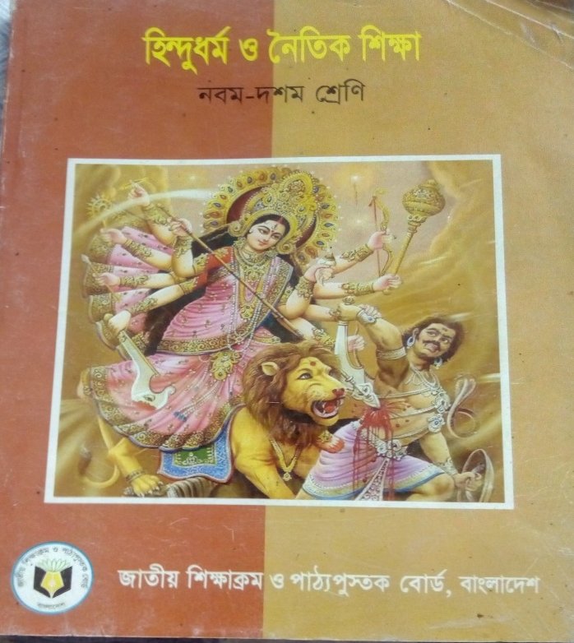
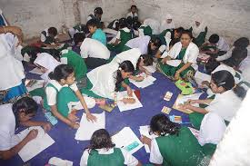
আজকের ক্লাসে সবাইকে স্বাগত
*** অজিত চন্দ্র দেব নাথ , সহকারী শিক্ষক , ধনপুর উচ্চ বিদ্যালয় , ইটনা , কিশোরগঞ্জ। ( কিশোরগঞ্জ জেলা এম্বাসেডর ) ***

Slide 2
পরিচিতি
অজিত চন্দ্র দেবনাথ
সহকারী শিক্ষক
ধনপুর উচ্চ বিদ্যালয়
ইটনা , কিশোরগঞ্জ।
মোবাইলঃ ০১৭১৬৮০১৩১৮ ।
শ্রেণিঃ নবম-দশম
বিষয়ঃ হিন্দুধর্ম ও নৈতিক শিক্ষা
অধ্যায়ঃ পঞ্চম
পাঠঃ ০3-04
সময়ঃ ৫০মিনিট
***অজিত চন্দ্র দেব নাথ , সহকারী শিক্ষক , ধনপুর উচ্চ বিদ্যালয় , ইটনা , কিশোরগঞ্জ। ( কিশোরগঞ্জ জেলা এম্বাসেডর ) ***

Slide 3
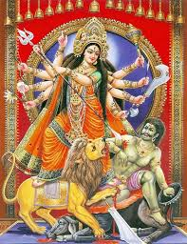
আজ তোমাদের এমন একজন দেবীর ছবি দেখাবো, যার পূজা বছরে দুটি সময়ে করা হয় । তাঁর আগে দেখিতো, তোমরা কেউ সেই দেবীর নাম বলতে পার কিনা ?
দেবী দুর্গা
শরৎকালে এ পূজা হলে, বলা হয় শারদীয় পূজা ।
বসন্তকালে এ পূজা হলে, বলা হয় বাসন্তী পূজা।
*** অজিত চন্দ্র দেব নাথ , সহকারী শিক্ষক , ধনপুর উচ্চ বিদ্যালয় , ইটনা , কিশোরগঞ্জ। ( কিশোরগঞ্জ জেলা এম্বাসেডর ) ***

Slide 4
পাঠ শিরোনাম
দেবী দুর্গা
*** অজিত চন্দ্র দেব নাথ , সহকারী শিক্ষক , ধনপুর উচ্চ বিদ্যালয় , ইটনা , কিশোরগঞ্জ। ( কিশোরগঞ্জ জেলা এম্বাসেডর ) ***

Slide 5
শিখনফল
এই পাঠ শেষে শিক্ষার্থীরা ......
১। দুর্গা নামের ব্যুৎপত্তিগত অর্থ বলতে পারবে;
২। দেবী দুর্গার পরিচিতি বর্ণনা করতে পারবে;
৩। দুর্গাপূজা পদ্ধতি ব্যাখ্যা করতে পারবে।
*** অজিত চন্দ্র দেব নাথ , সহকারী শিক্ষক , ধনপুর উচ্চ বিদ্যালয় , ইটনা , কিশোরগঞ্জ। ( কিশোরগঞ্জ জেলা এম্বাসেডর ) ***

Slide 6
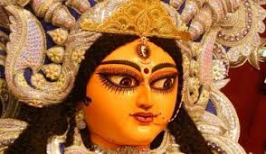
দুঃ – গম্‌ + অ = দুর্গ ।যে স্থানে গমন করা অত্যন্ত দুরূহ তাকে দুর্গ বলে । দুর্গ শব্দের সঙ্গে আ প্রত্যয় যোগ করে দুর্গা শব্দটি গঠন করা হয়েছে এবং স্ত্রীলিঙ্গে ব্যবহার করা হয়েছে ।
*** অজিত চন্দ্র দেব নাথ , সহকারী শিক্ষক , ধনপুর উচ্চ বিদ্যালয় , ইটনা, কিশোরগঞ্জ। ( কিশোরগঞ্জ জেলা এম্বাসেডর ) ***

Slide 7
কেন্দ্রীয় চোখ জ্ঞান বা অগ্নিকে নির্দেশ করে
দেবী পরিচিতি
দশভুজা
ডান চোখ সূর্যকে নির্দেশ করে
ত্রিনয়না
বাম চোখ চন্দ্রকে নির্দেশ করে
ডানদিকের পাঁচ হাতের অস্র-ত্রিশুল,খড়গ,চক্র, বাণ ও শক্তি।
গায়ের রঙ অতসী ফুলের মত সোনালী হলুদ।
বামদিকের পাঁচ হাতের অস্র-খেটক,পূর্ণচাপ,পাশা,অঙ্কুশ ও কুঠার ।
সিংহ তাঁর বাহন।
*** অজিত চন্দ্র দেব নাথ , সহকারী শিক্ষক , ধনপুর উচ্চ বিদ্যালয় , ইটনা, কিশোরগঞ্জ। ( কিশোরগঞ্জ জেলা এম্বাসেডর ) ***

Slide 8
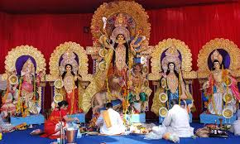
লক্ষ্মী
দুর্গা
সরস্বতী
গনেশ
কার্তিক
দুর্গা ও তাঁর ছেলেমেয়ে
*** অজিত চন্দ্র দেব নাথ , সহকারী শিক্ষক , ধনপুর উচ্চ বিদ্যালয় , ইটনা , কিশোরগঞ্জ। ( কিশোরগঞ্জ জেলা এম্বাসেডর ) ***

Slide 9
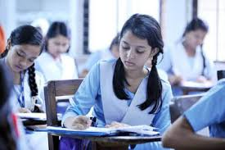
একক কাজ
১। দুর্গা শব্দের বুৎপত্তিগত অর্থ কী?
২। দুর্গা পূজা কোন কোন সময় করা হয়?
*** অজিত চন্দ্র দেব নাথ , সহকারী শিক্ষক , ধনপুর উচ্চ বিদ্যালয় , ইটনা , কিশোরগঞ্জ। ( কিশোরগঞ্জ জেলা এম্বাসেডর ) ***

Slide 10
পূজা পদ্ধতি
ষষ্ঠী থেকে দশমী তিথি পর্যন্ত মোট পাঁচ দিনব্যাপী এ পূজা অনুষ্ঠীত হয়।
অষ্টমীতে-অষ্টমীপূজা, কুমারী পূজা, সন্ধিপূজা।
ষষ্ঠীতে- বোধন আমন্ত্রন ও অধিবাস।
নবমীতে- নবমী বিহিত পূজা ।
সপ্তমীতে-নবপত্রিকা প্রবেশ ও স্থাপন, সপ্তমীবিহিত পূজা।
দশমীতে-দশমীপূজা, বিসর্জন ও বিজয়া দশমী।
*** অজিত চন্দ্র দেব নাথ , সহকারী শিক্ষক , ধনপুর উচ্চ বিদ্যালয় , ইটনা , কিশোরগঞ্জ। ( কিশোরগঞ্জ জেলা এম্বাসেডর ) ***

Slide 11
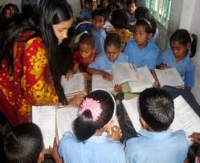
দলীয় কাজ
ক দল
১। দুর্গার রূপ বর্ণনা কর।
খ দল
২। দুর্গাপূজার পদ্ধতি বর্ণনা কর।
*** অজিত চন্দ্র দেব নাথ , সহকারী শিক্ষক , ধনপুর উচ্চ বিদ্যালয় , ইটনা , কিশোরগঞ্জ। ( কিশোরগঞ্জ জেলা এম্বাসেডর ) ***

Slide 12
জোড়ায় কাজ
১। দেবী দুর্গার ডানদিকের পাঁচ হাতের অস্রগুলোর নাম লিখ ।
২। দেবী দুর্গার বামদিকের পাঁচ হাতের অস্রগুলোর নাম লিখ ।
*** অজিত চন্দ্র দেব নাথ , সহকারী শিক্ষক , ধনপুর উচ্চ বিদ্যালয় , ইটনা , কিশোরগঞ্জ। ( কিশোরগঞ্জ জেলা এম্বাসেডর ) ***

Slide 13
মূল্যায়ন
১। দেবী দুর্গার কয় হাত ?
২। বছরে কয়বার এ পূজা করা হয় ?
৩। দুর্গার কয় চোখ ?
৪। তাঁর বাহন কী ?
১০ হাত
২ বার
তিন চোখ
সিংহ
*** অজিত চন্দ্র দেব নাথ , সহকারী শিক্ষক , ধনপুর উচ্চ বিদ্যালয় , ইটনা , কিশোরগঞ্জ। ( কিশোরগঞ্জ জেলা এম্বাসেডর ) ***

Slide 14
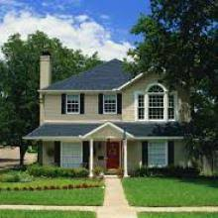
বাড়ির কাজ
১। দুর্গা পূজার গুরুত্ব কী তা খাতায় লিখে আনবে ।
*** অজিত চন্দ্র দেব নাথ , সহকারী শিক্ষক , ধনপুর উচ্চ বিদ্যালয় , ইটনা , কিশোরগঞ্জ। ( কিশোরগঞ্জ জেলা এম্বাসেডর ) ***

Slide 15
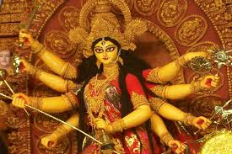
তোমাদের সবাইকে আবারো ধন্যবাদ
*** অজিত চন্দ্র দেব নাথ , সহকারী শিক্ষক , ধনপুর উচ্চ বিদ্যালয় , ইটনা , কিশোরগঞ্জ। ( কিশোরগঞ্জ জেলা এম্বাসেডর ) ***

